Slide 1
Migracje we współczesnej Europie
Aleksander Pietuszyński

Slide 2
Cele opracowania
przedstawienie wielkości i dynamiki strumieni migracyjnych we współczesnej Europie
przedstawienie ekonomiczno-społecznych czynników wpływających na współczynniki migracji w krajach europejskich
identyfikacja modeli ekonometrycznych, umożliwiających interpretacje wpływu zmiennych objaśniających na zmienne objaśniane (emigracja, imigracja)

Slide 3
Interdyscyplinarne definicje migracji ludności
Dyscyplina naukowa | Definicja
Geografia | wszelki rodzaj przemieszczania się ludności
Demografia | zmiana stałego lub czasowego miejsca zamieszkania
Socjologia | naturalna część drogi życiowej człowieka
Ekonomia | inwestycja zwiększająca produktywność zasobów ludzkich
Politologia | przemieszczanie się ludności pomiędzy podmiotami prawa międzynarodowego
Źródło: Opracowanie własne na podstawie: [Lewis, 1982 s. 7], [Lee, 1966 s. 47-57], [Holzer, 1999], [Zolberg, 1981], [Sjaastad, 1962, s. 80-93].

Slide 4
Kategorie osób przemieszczających się – migranci i nie-migranci [wg ONZ 1998], migranci to:
kategorie brane pod uwagę w zestawieniach statystycznych dotyczących migracji międzynarodowych:
osoby wyjeżdżające lub przybywające w celach edukacyjnych,
osoby wyjeżdżające lub przybywające w związku ze szkoleniem zawodowym,
pracownicy zagraniczni, wynagradzani w kraju przyjmującym,
osoby wyjeżdżające lub przybywające w celu podjęcia pracy w organizacji międzynarodowej lub w ramach służby cywilnej,
osoby realizujące swoje prawo do pobytu za granicą,
osoby wyjeżdżające lub przybywające z zamiarem osiedlenia się,
osoby wyjeżdżające lub przybywające w celu łączenia się rodzin,
uchodźcy, osoby starające się o azyl;
kategorie brane pod uwagę przy zbieraniu danych statystycznych, odnoszące się do osób, których status jest nieuregulowany:
osoby poszukujące azylu, ale niespełniające warunków do jego uzyskania,
osoby przebywające w danym kraju bez prawnego usankcjonowania pobytu.

Slide 5
Definicje z zakresu migracji ludności
Pojęcie | Definicja
Imigracja | Działanie, w wyniku którego osoba ustanawia swoje miejsce zamieszkania na terytorium państwa członkowskiego na okres, który wynosi co najmniej 12 miesięcy lub co do którego przewiduje się, ze będzie on tyle wynosić, będąc uprzednio rezydentem innego państwa członkowskiego lub państwa trzeciego
Emigracja | Działanie, w ramach którego osoba mająca uprzednio miejsce zamieszkania na terytorium państwa członkowskiego rezygnuje z posiadania swojego zwyczajowego miejsca zamieszkania w tym państwie członkowskim na okres, który wynosi co najmniej 12 miesięcy lub co do którego przewiduje się, że będzie on tyle wynosić
Imigrant | Osoba podejmująca imigrację
Emigrant | Osoba podejmująca emigrację
Migracje wewnętrzne | Zmiany miejsca zamieszkania (pobytu stałego lub czasowego) w obrębie kraju, polegające na przekroczeniu granicy administracyjnej gminy, w tym: - w przypadku gmin miejsko-wiejskich, - zmiany miejsca zamieszkania w obrębie gminy, - z terenów wiejskich na miejskie lub odwrotnie.
Migracje zagraniczne | Wyjazdy za granicę i przyjazdy do kraju w celu osiedlenia się (zamieszkania na stałe) lub na pobyt czasowy.

Slide 6
Teorie ekonomiczne
zakładają, że na migracje największy wpływ mają zmienne o charakterze ekonomicznym.
Człowiek jest uważany za homo oeconomicus – przemieszcza się do tego miejsca, gdzie jego potrzeby materialne zostaną zaspokojone w oczekiwany przez niego sposób.
Migracja jest zatem wypadkową indywidualnej kalkulacji potencjalnych ekonomicznych zysków i kosztów ewentualnego przemieszczenia.
Pozamonetarne koszty migracji, np. koszty psychologiczne, są w teoriach ekonomicznych z reguły pomijane.

Slide 7
Teorie ekonomiczne
Teoria | Opis
Klasyczna makroekonomiczna teoria migracji (classic theory of migration) | Rozpatruje migrację jako środek do osiągnięcia przestrzennej równowagi ekonomicznej. Migrant jest czynnikiem równoważącym rynki pracy, dąży do maksymalizacji dochodów, posiada on pełną wiedzę o możliwych do osiągnięcia korzyściach, pracownicy mają jednakowe kwalifikacje i potrzeby oraz że nie ma barier dla migracji.
Neoklasyczna teoria migracji (neoclassic theory of migration) | W ujęciu makroekonomicznym zakłada, że migracja jest wynikiem różnic wielkości popytu i podaży pracy na różnych obszarach, co skutkuje zróżnicowaniem wysokości płac, a migracja jest procesem kompensującym te różnice, zakłada pełne zatrudnienie i wyłączność wpływu rynków pracy na migracje,
Nowa ekonomiczna teoria migracji (new economics of migration) | Zachowuje postulowany przez teorię neoklasyczną racjonalizm wyboru, jako podstawę decyzji o podjęciu migracji, lecz podstawową jednostką poddaną rozważaniom nie jest pojedyncza osoba, lecz grupa ludzi, najczęściej gospodarstwo domowe. Głównym celem, jaki stawia przed sobą gospodarstwo domowe, nie jest maksymalizacja zysku, lecz minimalizacja ryzyka. Jednym z podstawowych sposobów osiągnięcia tego celu jest dywersyfikacja dochodów rodziny.

Slide 8
Teorie ekonomiczne
Teoria | Opis
Teoria dualnego rynku pracy (dual labour market theory) | Wyjaśnia migracje międzynarodowe za pomocą zmiennych makroekonomicznych, dotyczących wyłącznie miejsca docelowego migracji. Zakłada permanentny niedobór rąk do pracy w krajach o wysokim poziomie rozwoju, ponieważ istnieje tam cały szereg zajęć zarobkowych, których z przyczyn prestiżowych nie chcą podjąć ich obywatele. Zatrudnianie emigrantów nie powoduje wzrostu stopy bezrobocia, lecz wpływa stabilizująco na gospodarkę kraju imigracji.
Teoria systemu światowego (world systems theory) | Migracja jest naturalną konsekwencją rozwoju kapitalizmu. W miarę wyczerpywania się surowców mineralnych w państwach bogatych, a także wraz ze wzrostem kosztów rodzimej siły roboczej, firmy rozpoczynają poszukiwania surowców mineralnych oraz niższych kosztów pracy zagranicą. Prowadzi to do migracji kapitału do krajów biednych, stanowiących jednocześnie rynki zbytu dla produktów z krajów bogatych, a równolegle wyzwala migrację ludności w kierunku przeciwnym.

Slide 9
Teorie socjologiczne
Teorie socjologiczne koncentrują się na motywach decyzji o migracji
Bywają utożsamiane z badaniami behawiorystycznymi.
Najczęściej są weryfikowane w oparciu o badania ankietowe

Slide 10
Teorie socjologiczne
Teoria | Opis
Teoria sieci migracyjnych (migration networks theory) | Zakłada, że największy wpływ na podjęcie decyzji o migracji mają związki interpersonalne pomiędzy byłymi migrantami, a przyszłymi migrantami. Emigranci, względnie reemigranci, są dla przyszłych, potencjalnych migrantów najlepszym źródłem informacji o korzyściach płynących z podjęcia migracji
Teoria przeszkód pośrednich (intervening obstacles theory) | Wyróżnia cztery główne grupy determinant migracji: związane z miejscem pochodzenia, związane z miejscem przeznaczenia, przeszkody pośrednie oraz czynniki osobiste. Prosty rachunek czynników za i przeciw nie decyduje o zaistnieniu procesu migracji – musi zaistnieć jakiś bodziec, który przezwycięży istniejącą w przypadku każdego mniejszą, bądź większą inercję
Źródło: opracowanie własne na podstawie: [Lee 1966]

Slide 11
Teorie geograficzne
Poddają analizie zróżnicowanie przestrzenne środowiska,
Poszukują zarówno czynników przyciągających, jak i barier dla migracji

Slide 12
Teorie geograficzne
Teoria | Opis
Teoria grawitacji (gravitational theory) | Opiera się na podstawowych założeniach fizyki społecznej, sformułowanych w połowie XIX wieku. Traktuje ludność jako zbiór cząsteczek, których ruch można przedstawić za pomocą podstawowych praw fizyki, a procesy migracji ludności i gromadzenia się jej w określonych miejscach wynikają bezpośrednio z grawitacyjnego oddziaływania istniejących już skupisk ludności.
Teoria przejścia migracyjnego (mobility transition theory) | Stawia osiem następujących tez: aby mógł zaistnieć przepływ ludności, w społeczeństwie musi wystąpić jakaś zmiana; istnieje ścisła korelacja pomiędzy wielkością migracji, a etapem przejścia demograficznego, na którym znajduje się społeczeństwo; proces migracji zmienia się, kiedy zmianie ulegają jego okoliczności; równolegle z migracją odbywa się przepływ informacji, który z czasem zastępuje przepływ ludności; możliwe jest wyróżnienie wyraźnie odrębnych, kolejnych etapów czasowych oraz zmienności przestrzennej migracji; zazwyczaj wielkość migracji wraz z upływem czasu wzrasta; możliwe jest przewidzenie kolejności następujących po sobie zdarzeń; zmiany są nieodwracalne.

Slide 13
Teorie migracji
Teorie migracji z reguły pomijają zmienną polityczną, która wydaję się być bardzo istotną, gdyż określa poczucie bezpieczeństwa i wolność polityczną.
Teorie ekonomiczne poszukują kluczowego czynnika w analizie rynków pracy, uwzględniając dodatkowo potencjalne zyski oraz koszty o charakterze monetarnym.
Teorie socjologiczne, z założenia odrzucają wpływ zmiennych przestrzennych, jak odległość, na przepływy migracyjne.
Teorie geograficzne zakładają, że zmienność procesów migracji da się wyjaśnić przestrzennym zróżnicowaniem świata, a ekonomiczne przesłanki migracji i motywy socjologiczne są pomijane, gdyż są one już zawarte w zróżnicowaniu przestrzennym świata.

Slide 14
Emigracja w Europie współczesnej
W ramach opracowania przeprowadzono analizę strumieni emigracji i imigracji 28 państw członkowskich UE (w tym Cypr, w całości leżący w Azji) oraz 6 państw europejskich, nienależących do UE w okresie 1990 – 2014. Na potrzeby opracowania w celu zwiększenia przejrzystości danych dokonano podziału tych państw na 3 grupy:
15 państw tzw. „Starej Unii” przyjętych przed 2004 r.: Austria, Belgia, Dania, Finlandia, Francja, Grecja, Hiszpania, Holandia, Irlandia, Luksemburg, Niemcy, Portugalia, Szwecja, Wielka Brytania oraz Włochy;
13 państw UE nowoprzyjętych: Bułgaria, Chorwacja, Cypr, Czechy, Estonia, Litwa, Łotwa, Malta, Polska, Rumunia, Słowacja, Słowienia, oraz Węgry;
6 państw pozostałych: Białoruś, Islandia, Norwegia, Rosja, Szwajcaria, oraz Ukraina.

Slide 15
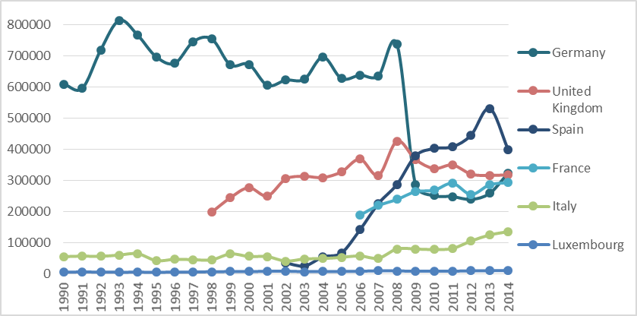
Emigracja z państw UE-15
W latach 1990-2014 Niemcy były krajem z największa średnioroczną emigracją – 582 tys. osób.
Wysoki poziom średniorocznej emigracji wykazały również Wielka Brytania oraz Hiszpania – 315 tys. osób oraz 263 tys. osób odpowiednio.
Najmniejszym średniorocznym poziom emigracji charakteryzowały się Luksemburg, Finlandia i Portugalia – 8 tys., 10 tys. i 20 tys. osób odpowiednio.
W pozostałych dziewięciu krajach UE-15 poziom emigracji wahał się w przedziale 66 – 257 tys. osób rocznie.

Slide 16
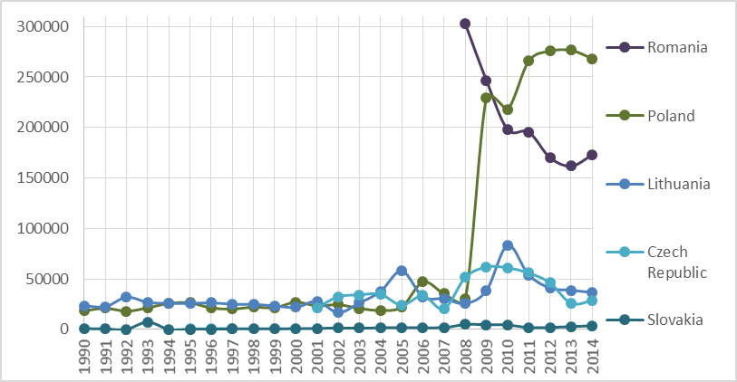
Emigracja z państw UE-13
Średnioroczny poziom emigracji z Rumunii - 206 tys. osób, jest zauważalny trend spadkowy z poziomu 303 tys. osób w roku 2008 do 173 tys. osób w roku 2014.
Z Polski co roku emigrowało średnio 80 tys. osób. Zauważalny jest znaczny wzrost poziomu emigracji z 30 tys. osób w 2008 r. do 230 tys. osób w roku 2009.
Litwa – 33 tys. osób.
Najmniejszą średnioroczna emigracja: Słowacja, Malta, Estonia – 1,9 tys. osób, 4,3 tys. osób, 4,7 tys. osób odpowiednio.
W pozostałych siedmiu państwach UE-13 średnioroczny poziom emigracji wahał się w przedziale 4-17 tys. osób.

Slide 17
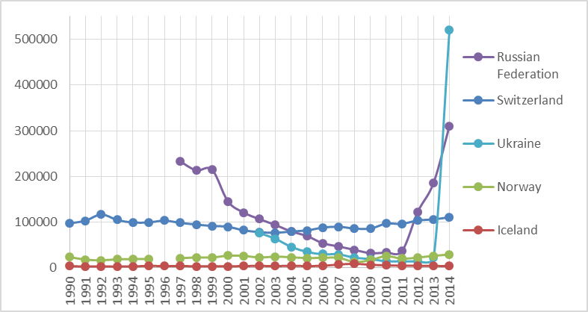
Emigracja z krajów pozostałych
Poziom średniorocznej emigracji z Rosji – 119 tys. osób, jest zauważalny spadek emigrantów z poziomu 233 tys. osób w 1997 r. do 36,5 tys. osób w 2011 r. i dalszy wzrost do poziomu 311,5 tys. osób 2014 r.
Szwajcaria – 95 tys. osób.
Islandia i Białoruś – 4,5 tys. i 11 tys. osób odpowiednio.
Dla Ukrainy jest charakterystyczny wzrost emigracji z poziomu 22 tys. osób w 2013 r. aż do poziomu 520 tys. osób w roku następnym.

Slide 18
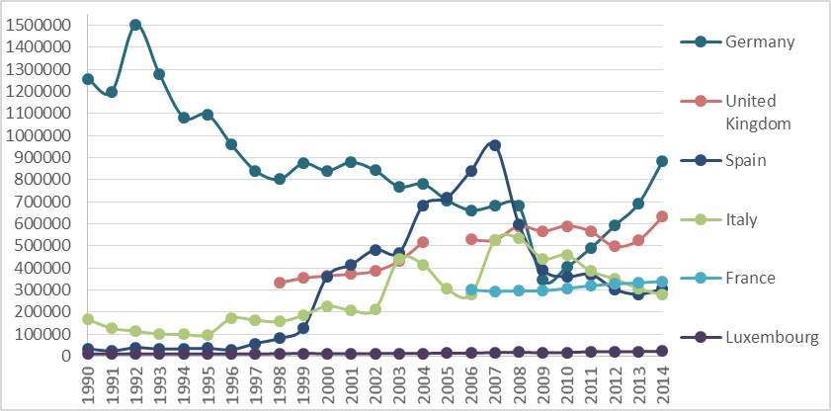
Imigracja do państw UE-15
Najwyższy poziom średniorocznej imigracji do Niemiec - 846 tys. osób.
Wysoki poziom imigracji wykazały również Wielka Brytania oraz Hiszpania – 487 tys. osób oraz 322 tys. osób odpowiednio.
Najmniejszym średniorocznym poziomem imigracji charakteryzowały się Luksemburg, Finlandia i Portugalia – 14 tys., 20 tys. i 35 tys. osób odpowiednio.
Do pozostałych dziewięciu krajów UE-15 co roku przybywało od 60 do 90 tys. osób

Slide 19
Imigracja do państw UE-13
Średnioroczny poziom imigracji do Polski - 53 tys. osób, wzrost z poziomu 15 tys. osób 2008 r. do 189 tys. osób w roku następnym.
Wysoki średnioroczny poziom imigracji wykazała Rumunia – 147 tys. osób.
Do Czech co roku średnio imigrowało 47 tys. osób.
Najmniejszą średnioroczną imigracją charakteryzowały się Estonia, Słowacja, Malta – 2,3 tys., 5,3 tys., 5,8 tys. osób odpowiednio.
Do pozostałych sześciu krajów UE-13 co rok przybywało średnio od 12 do 28 tys. osób

Slide 20
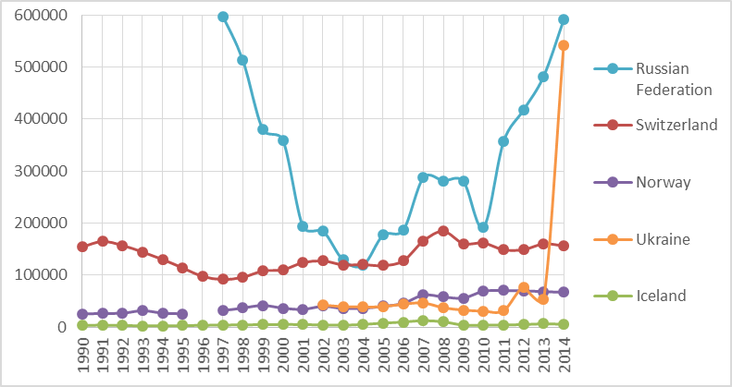
Imigracja do krajów pozostałych
Poziom średniorocznej imigracji do Rosji – 318 tys. osób.
Wysoki poziom imigracji wykazała Szwajcaria – 136 tyś. osób.
Najmniejszym średniorocznym poziomem imigracji charakteryzowały się Islandia i Białoruś – 5 tys. osób i 19 tys. osób odpowiednio.
Zauważalny jest nagły wzrost napływu imigrantów do Ukrainy z poziomu 54 tys. osób w roku 2013 do 543 tys. osób w roku następnym.

Slide 21
Procesy migracyjne w Europie 1990-2014
^{[1}
Kraj/parametr | SMŚ (tys.) | ŚW E/I (%) | Se/Si (tys.) | V E/I (%) | ŚTZ E/I (%)
Niemcy | 264,1 | 0,72/1,04 | 184,4/270,1 | 32/32 | -2,6/-1,5
Włochy | 204,0 | 0,11/0,46 | 24,2/136,8 | 37/51 | 3,8/2,1
Rosja | 199,3 | 0,08/0,22 | 79,9/149,1 | 67/47 | 1,7/-0,1
W. Brytania | 171,0 | 0,52/0,79 | 51,1/94,9 | 16/20 | 3,0/4,4
Hiszpania | 59,1 | 0,57/0,73 | 172,1/272,8 | 66/85 | 22,1/9,6
Francja | 56,0 | 0,40/0,48 | 33,1/16,4 | 13/05 | 5,7/1,5
Szwajcaria | 41,1 | 1,29/1,85 | 10,4/25,0 | 11/18 | 0,5/0,1
Holandia | 41,0 | 0,48/0,73 | 19,3/14,6 | 25/12 | 2,9/0,9
Belgia | 36,1 | 0,61/0,96 | 21,5/31,5 | 33/31 | 4,3/2,9
Szwecja | 35,5 | 0,42/0,81 | 8,2/25,2 | 21/34 | 3,0/3,2
Austria | 25,7 | 0,76/1,09 | 9,1/1,7 | 15/20 | -1,2/2,9
Grecja | 24,5 | 0,53/0,77 | 24,9/25,1 | 43/30 | 2,2/-4,0
Norwegia | 22,3 | 0,48/0,95 | 3,5/15,8 | 17/36 | 0,9/4,3
Łotwa | 17,2 | 1,02/0,27 | 11,5/3,3 | 49/55 | -1,9/-1,5
Chorwacja | 16,3 | 0,25/0,61 | 4,0/16,6 | 35/60 | 5,0/0,3
Węgry | 16,3 | 0,10/0,26 | 11,0/9,4 | 115/36 | 14,6/6,9
Czechy | 16,2 | 0,30/0,45 | 19,1/29,5 | 61/63 | 28,1/6,7
Portugal | 15,1 | 0,19/0,34 | 15,2/18,8 | 76/54 | 1,2/6,6
Irlandia | 14,4 | 1,09/1,46 | 22,1/26,7 | 48/45 | 2,9/3,0
Dania | 12,6 | 0,74/0,98 | 4,5/6,6 | 11/13 | 1,3/2,2
Ukraina | 11,4 | 0,16/0,18 | 131,2/133,6 | 188/164 | 17,3/23,6
Finlandia | 9,1 | 0,22/0,39 | 2,7/6,6 | 24/32 | 3,7/3,6
Białoruś | 8,2 | 0,12/0,20 | 7,0/5,4 | 62/28 | -8,5/-2,2
Cypr | 6,2 | 0,94/1,83 | 8,6/5,4 | 108/38 | 29,0/0,3
Luksemb | 5,7 | 1,81/3,04 | 1,6/3,8 | 20/27 | 2,4/3,3
Słowacja | 3,4 | 0,04/0,10 | 1,8/4,4 | 94/83 | 6,2/7,5
Słowenia | 3,4 | 0,41/0,58 | 5,0/8,1 | 60/69 | 4,6/2,8
Malta | 1,5 | 1,03/1,40 | 0,7/2,0 | 17/34 | 5,5/17,6
Islandia | 0,6 | 1,54/1,75 | 1,4/2,5 | 41/38 | 0,2/2,2
Bułgaria | -1,8 | 0,23/0,27 | 9,2/9,1 | 54/60 | 20,0/23,6
Estonia | -2,4 | 0,34/0,17 | 2,2/1,4 | 46/61 | -3,3/40,0
Litwa | -25,1 | 0,99/0,24 | 14,0/6,4 | 42/81 | 1,85/2,1
Polska | -27,3 | 0,21/0,14 | 99,5/80,5 | 124/153 | 11,8/20,3
Rumunia | -59,8 | 1,02/0,73 | 47,1/10,5 | 23/07 | -8,9/-0,4
^{[1]} SMŚ – saldo migracji średnioroczne (tys. osób).
^{[2]} ŚW E/I – średnioroczny współczynnik emigracji/imigracji (%).
^{[3]} Se/Si – odchylenie standardowe emigracji/imigracji (tys. osób).
^{[4]} V E/I – współczynnik zmienności emigracji/imigracji (%).
^{[5]} ŚTZ E/I – średniookresowe tempo zmian emigracji/imigracji (%).

Slide 22
Ekonomiczno-społeczne determinanty imigracji i emigracji
23 kraje europejskie - 22 kraje członkowskie Unii Europejskiej oraz Norwegia.
Kraje wyłączone z badania z powodów znacznych braków danych: Chorwacja, Rumunia, Bułgaria, Grecja, Portugalia, Łotwa, Białoruś, Islandia Rosja, Szwajcaria, oraz Ukraina.
Analizę przeprowadzono na podstawie danych rocznych z lat 2005 – 2013 pobranych z bazy danych Eurostat.
Badaniu poddano 27 zmiennych. Dwie zmienne objaśniane to współczynnik emigracji, współczynnik imigracji oraz 25 zmiennych objaśniających

Slide 23
zestaw zmiennych objaśniających
nazwa zmiennej | opis zmiennej
pkb_pc | PKB per capita w euro /1000
bezrob | stopa bezrobocia
prog_ubostwa | próg ubóstwa w euro /1000
ods_z_rodzic_25_34 | odsetek osób w wieku 25-34 mieszkających z rodzicami
śr_l_pokoi_os | średnia liczba pokoi na osobę w gospodarstwie domowym
ods_zatr_25_29 | odsetek osób zatrudnionych w wieku 25-29
bezrob_20_64 | stopa bezrobocia wśród osób w wieku 20-64
korz_net_tydz | odsetek osób korzystających z internetu raz w tygodniu dotyczy osób z obszarów zamieszkanych przez co najmniej 500 mieszkańców na km²
sr_przych_netto | średni przychód netto w gospodarstwie domowym (suma wszelkiego rodzaju przychodów), w euro na miesiąc /1000
wys_koszt_mieszk | odsetek gospodarstw domowych, w których koszty utrzymania lokalu mieszkalnego stanowią ponad 40% dochodów
pow_ubostwa | odsetek osób dotkniętych poważnym ubóstwem
dochod_bezdziet | roczny dochód osoby bezdzietnej w euro /1000
zatr_15_64 | odsetek osób zatrudnionych w wieku 15-64
formal_op | średnia liczba godzin opieki formalnej nad dziećmi (na tydzień), dotyczy dzieci korzystających z co najmniej 1 godziny opieki tygodniowo; opieka formalna: przedszkola, ośrodki państwowe i zorganizowane placówki opiekuńcze
dzieci_op_formal | odsetek dzieci korzystających z opieki formalnej
dziec_wyl_rodzic | odsetek dzieci w wieku od 3 lat do pierwszej klasy szkoły podstawowej, którymi zajmują się wyłącznie rodzice
wyd_op_spol | wydatki na opiekę społeczną, euro rocznie na mieszkańca /100
wyd_starsi | wydatki na opiekę społeczną nad osobami starszymi, euro rocznie na mieszkańca /100
wyd_dziec_rodz | wydatki na opiekę społeczną nad rodzinami i dziećmi, euro rocznie na mieszkańca /100
wyd_bezrob | wydatki na zapobieganie i zwalczanie bezrobocia, euro rocznie na mieszkańca /100
wyd_mieszk | wydatki na opiekę społeczną związaną z zapobieganiem bezdomności, euro rocznie na mieszkańca /100
wyd_wykl_spol | wydatki na przeciwdziałanie wykluczeniu społecznemu, euro rocznie na mieszkańca /100
wyd_zdrowie | wydatki na opiekę zdrowotną, euro rocznie na mieszkańca /100
wyd_emeryt | wydatki na emerytury, euro rocznie na mieszkańca /100

Slide 24
Dobór zmiennych dla współczynnika emigracji
Najwyższe współczynniki istotnej statystycznie korelacji liniowej ze współczynnikiem emigracji wystąpiły dla zmiennych:
odsetek osób dotkniętych poważnym ubóstwem,
stopa bezrobocia,
odsetek dzieci w wieku od 3 lat do pierwszej klasy szkoły podstawowej, którymi zajmują się wyłącznie rodzice,
stopa bezrobocia wśród osób w wieku 20-64,
wydatki na opiekę społeczną nad osobami starszymi, euro rocznie na mieszkańca ,
średnia liczba godzin opieki formalnej nad dziećmi (na tydzień), dotyczy dzieci korzystających z co najmniej 1 godziny opieki tygodniowo; opieka formalna: przedszkola, ośrodki państwowe i zorganizowane placówki opiekuńcze,
odsetek gospodarstw domowych, w których koszty utrzymania
lokalu mieszkalnego stanowią ponad 40% dochodów
Zastosowano metodę Hellwiga

Slide 25
Dobór zmiennych dla współczynnika emigracji
Dobrano zmienne nieskorelowane między sobą:
odsetek osób dotkniętych poważnym ubóstwem
stopa bezrobocia,
odsetek dzieci w wieku od 3 lat do pierwszej klasy szkoły podstawowej, którymi zajmują się wyłącznie rodzice,
odsetek gospodarstw domowych, w których koszty utrzymania lokalu mieszkalnego stanowią ponad 40% dochodów.

Slide 26
Dobór zmiennych dla współczynnika imigracji
Najwyższe współczynniki istotnej statystycznie korelacji liniowej ze współczynnikiem imigracji wystąpiły dla zmiennych:
PKB per capita w euro ,
wydatki na opiekę społeczną nad rodzinami i dziećmi, euro rocznie na mieszkańca ,
średni przychód netto w gospodarstwie domowym (suma wszelkiego rodzaju przychodów), w euro na miesiąc ,
próg ubóstwa w euro ,
średnia liczba pokoi na osobę w gospodarstwie domowym,
roczny dochód osoby bezdzietnej w euro ,
wydatki na opiekę społeczną, euro rocznie na mieszkańca ,
wydatki na emerytury, euro rocznie na mieszkańca .

Slide 27
Dobór zmiennych dla współczynnika imigracji
Dobrano zmienne nieskorelowane między sobą:
PKB per capita w euro,
wydatki na opiekę społeczną nad rodzinami i dziećmi, euro rocznie na mieszkańca,
odsetek gospodarstw domowych, w których koszty utrzymania lokalu mieszkalnego stanowią ponad 40% dochodów

Slide 28
Modele dla współczynnika emigracja
wsp_em_{it} = μ_{i} + β₁(poz_pow_ub)_{it} + β₂(dziec_wyl_rodzic)_{it} + β₃(wys_koszt_mieszk)_{it} + ξ_{it}
wsp_em_{it} = μ_{i} + β₁(bezrob)_{it} + β₂(dziec_wyl_rodzic)_{it} + ξ_{it}
wsp_em_{it} = μ_{i} + β₁(wys_koszt_mieszk)_{it} + β₂(dziec_wyl_rodzic)_{it} + ξ_{it}
wsp_em_{it} = μ_{i} + β₁(pow_ubostwa)_{it} + ξ_{it}
wsp_em_{it} = μ_{i} + β₁(wys_koszt_mieszk)_{it} + ξ_{it}

Slide 29
Modele dla współczynnika imigracja
wsp_im_{it} = μ_{i} + β₁(pkb_percapita)_{it} – β₂(ods_wys_koszt_mieszk)_{it} + ξ_{it}
wsp_im_{it} = μ_{i} – β₁(ods_wys_koszt_mieszk)_{it} + ξ_{it}
wsp_im_{it} = μ_{i} - β₀(ods_wys_koszt_mieszk)_{it} + β₁(wyd_dziec_rodz)_{it} + ξ_{it}

Slide 30
Wyniki oszacowań panelowych modeli
W przypadku równań objaśniających emigrację, statystycznie istotne, a więc dające możliwości interpretacyjne są zmienne:
stopa bezrobocia,
odsetek dzieci będących wyłącznie pod opieką rodziców,
odsetek gospodarstw domowych, w których koszty utrzymania lokalu mieszkalnego przekraczają 40% całkowitego dochodu gospodarstwa.

Slide 31
Wyniki oszacowań panelowych modeli
Do objaśniania współczynnika imigracji użyteczne i statystycznie istotne są zmienne:
wartość produktu krajowego brutto per capita,
wysokość wydatków rządowych na opiekę społeczną związaną ze wsparciem rodzin z dziećmi,
odsetek gospodarstw domowych, w których koszty utrzymania lokalu mieszkalnego przekraczają 40% całkowitego dochodu gospodarstwa.

Slide 32
Podsumowanie
Pomimo doboru zróżnicowanych zmiennych objaśniających nie udało się zidentyfikować modelu, w którym uzasadnione statystycznie byłoby zastosowanie więcej niż trzech spośród zmiennych objaśniających.
Wyniki badania potwierdziły opisywane w literaturze trudności w jednoznacznym wyjaśnieniu przyczyn migracji ludności.
Bezspornie ludzie migrują w poszukiwaniu lepszych warunków dla życia, w poszukiwaniu dobrobytu.

Slide 33
Literatura
Arango J., Explaining migration: a critical view. Blackwell Publishers, UNESCO, 2000 r.
Fevre R., Labour migration and freedom of movement in the European Union: social exclusion and economic development. International Planning Studies, February, Vol. 3, 1998 r.
Holzer J., Demografia, Polskie Wydawnictwo Ekonomiczne, Warszawa 1999 r.
Jagielski A., Geografia ludności. PWN, Warszawa, 1974 r.
Lee L, A Theory of Migration, Demography, Vol. 3(1), 1966 r.
Lewis G.J., Human migration. A geographical perspective, Croom Helm, London, 1982 r.
Lewis W.A., Economic development with unlimited supplies of labour. The Manchester School of Economic and Social Studies, 1954 r.
Massey D.S., Arango J., Hugo G., Kouaouci A., Pellegrino A., Taylor J.E., Theories of international migration: review and appraisal. Population and Development Review, vol.19, 1993 r.
Olsson G., Distance and human interaction. A migration study. Geografiska Annaler, vol.47, ser.B, No.1: 3-43, za: Odległość, a interakcja społeczna. Studium migracji. Modele migracji. Przegląd Zagranicznej Literatury Geograficznej, Warszawa 1972 r.
Piore M.J., Birds of passage: migrant labor in industrial societies. Cambridge University Press, 1979 r.
Pryor R.J., Integrating international and internal migration theories. Global trends in migration, Staten Island, Nowy Jork, 1985 r.

Slide 34
Literatura
Ravenstein E.G., The laws of migration. Journal of the Royal Statistical Society, t. XLVIII, cz.2, 1885 r., https://cla.umn.edu/sites/cla.umn.edu/files/the_laws_of_migration.pdf, dostęp 21.01.2018 r.
Sjaastad L.A., The costs and returns of human migration, Journal of Political, No. 70,1962
Stark O., The migration of labor. Cambridge, Basil Blackwell, 1991 r.
Todaro M.P., Internal migration in developing countries. International Labour Office, Geneva, 1976 r.
Wallerstein I., The modern world system, capitalist agriculture and the origins of the European World Economy in the sixteenth century. New York Academic Press, 1974 r.
Willekens F., Monitoring international migration flows in Europe. Towards a statistical data base combining data from different sources. European Journal of Population 10, 1995 r.
Woods R., Theoretical population geography. Longman, London, 1982 r.
Zelinsky W., The hypothesis of the mobility transition. w: Geographical Review, vol.61, no.2, April 1971 r.
Zolberg A.R., International migration in political perspective, w: Kritz M.M., Kelly Ch.B., Tomasi S.M., Global Trends in migration: theory and research on international population movements, Center for Migration Studies, New York, 1981r.
Zlotnik H., Trends of international migration since 1965: what existing data reveal, International Migration vol.37 (1), 1999 r.

Slide 35
Inne źródła
EUROSTAT, http://ec.europa.eu/eurostat/data/database, dostęp 22.01.2018 r.
GUS, Główny Urząd Statystyczny, Portal Informacyjny, http://stat.gov.pl/metainformacje/slownik-pojec/pojecia-stosowane-w-statystyce-publicznej/845,pojecie.html, dostęp 23.01.2018 r.
PWT, Penn World Table, http://www.rug.nl/ggdc/productivity/pwt/, dostęp 02.04.2017 r.
UN, Manual 6, 1970 r., http://www.un.org/esa/population/techcoop/IntMig/manual6/, dostęp 18.01.2018 r.
UN, Recommendations on Statistics of International Migration Revision 1, New York: United Nations, New York, Department of Economic and Social Affairs Statistics Division, Statistical Papers Series M, no. 58, Rev., 1998 r., https://unstats.un.org/unsd/publication/SeriesM/SeriesM_58rev1E.pdf, dostęp 18.01.2018 r
Белстат, Национальный статистический комитет Республики Беларусь, http://www.belstat.gov.by/ofitsialnaya-statistika/solialnaya-sfera/demografiya_2/g/obschie-itogi-migratsii-naseleniya-respubliki-belarus/, dostęp 20.01.2018 r.
Держстат, Державна служба статистики України, http://www.ukrstat.gov.ua, dostęp 28.01.2018 r.
Росстат, Федеральная служба государственной статистики http://www.gks.ru/wps/wcm/connect/rosstat_main/rosstat/ru/statistics/population/demography/#, dostęp 21.01.2018r.

